Slide 1
تقليد رسم خطوط (عامودي / أفقي / متعرج/ موجة)
مقدم الهدف
مريم خميس

Slide 2
المراجعة:أ. امنه الكتبي | الإعداد : مريم خميس | تقليد رسم خطوط (عامودي / أفقي / متعرج/ موجة) رقم الهدف (599) | الهدف
الفئة العمرية: ٣-١٥ | مستوى الشدة: شديدة | فئة الإعاقة : اعاقة شديدة | بيانات الهدف
عنوان الدرس : انا ارسم 1- حمد يحب الرسم، يرسم خطوط مختلفة . يقول المعلم : يرسم حمد خطوطا (خط عامودي ، خط افقي ، خط متعرج ، موجة ) . |  |  | كتاب الطالب

Slide 3
1- يقول المعلم : يرسم حمد خطوطا

Slide 4
- تقليد رسم خطوط (عامودي / أفقي / متعرج/ موجة) | الهدف
انشطه مهارية | المكونات
ا ستراتيجيات التعليم: 1- النمذجة والمحاكاة: يقوم الطالب بتقليد المعلم في رسم الخطوط المختلفة . 2- التعلم باستخدام التكنولوجيا يستخدم الطالب تطبيقات الرسم ليرسم الخطوط . 3- اوراق عمل يتتبع الطالب النقاط ليكمل رسم الخط . | المقدمة

Slide 5
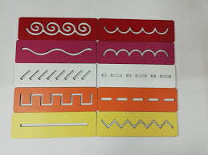
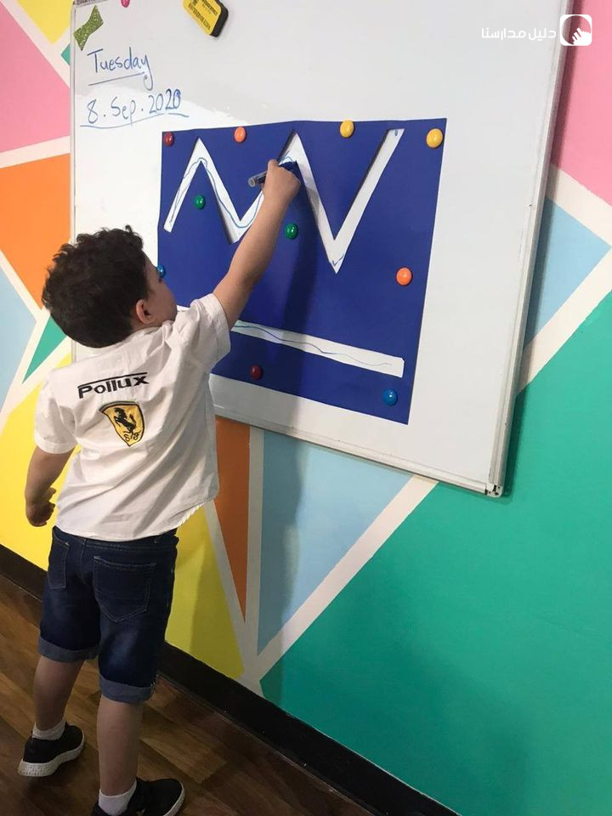
الأنشطة الصفية: 1- يطلب المعلم من الطالب تقليده عند رسم الخطوط مختلفة على ( السبورة ، الرمل ، رغوة الصابو ن ، ..... ). 2- يعمل المعلم قوالب مفرغة لاشكال الخطوط ليتتبعها الطالب بالقلم . 3- يقوم المعلم بمساعدة الطالب في تشكيل الخطوط المختلفة باستخدام الخامات المختلفة. 4- عمل اشكال مختلفة من الخطوط باستخدام المعجون . | كتاب الطالب
1- يستخدم المعلم القوالب المفرغة

Slide 6
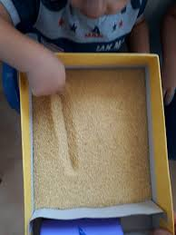
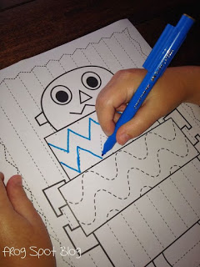
2- يقلد الطالب رسم الخطوط ويتتبع النقاط

Slide 7
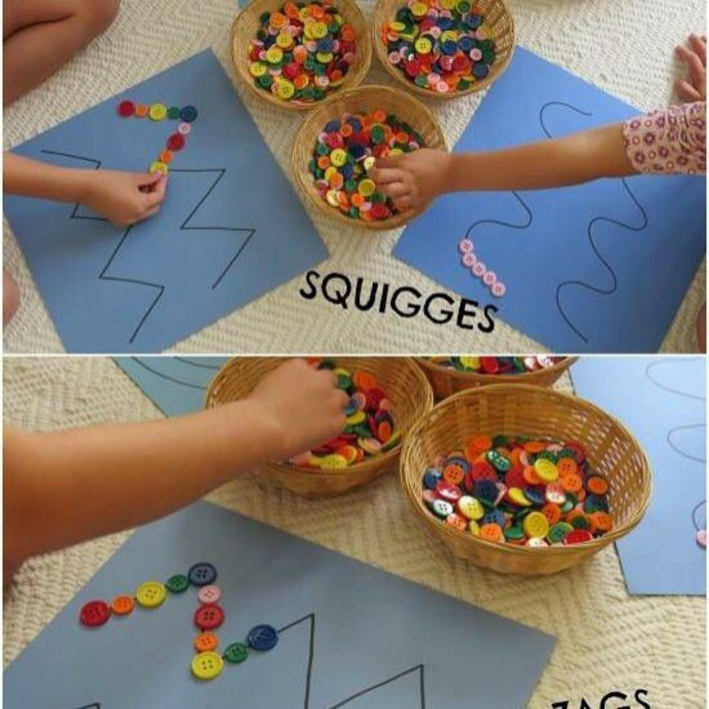
3- تتبع الخطوط بالازرار الملونة

Slide 8
الحصة الدراسية: الهدف الرئيسي: - تقليد رسم خطوط (عامودي / أفقي / متعرج/ موجة) 1- قراءة الدرس بطريقة معبرة للطلبة عدة مرات مع الإشارة إلى الصور في كتاب دليل الطالب. 2- تنفيذ التمارين والأنشطة الصفية في كتاب دليل الطالب. النشاط الرياضي: يمشي الطالب على خطوط ( عمودية ،افقية ‘ متعرجة ، متموجة ). النشاط الفني: يستخدم الورق الملون في صنع اشكالا ( قص خطوط مموجة للبحر ،خطوط عمودية لاشعة الشمس ،.... ) نشاط موسيقي: سماع انشودة عن الخطوط https://www.youtube.com/watch?v=4ewvcpGaD_I | دليل للمعلم
طلب من الاسرة متابعة الطالب في حل اوراق العمل | الواجب المنزلي
- سماع انشودة عن الخطوط https://www.youtube.com/watch?v=4ewvcpGaD_I | تمارين الكترونية
جيد: ان يقلد الطالب رسم الخط بمساعدة جسدية كلية . متوسط: ان يقلد الطالب رسم الخط بمساعدة جسدية جزئية مرتفع:ان يقلد الطالب رسم الخط بمفرده. | التقييم

